Slide 1
Myo 밴드와 아두이노 무선통신 (bluetooth)

Slide 2
목차
아두이노 블루투스 연결
hm-10의 펌웨어 업그레이드
Myo 밴드와 hm-10 블루투스 연결
Myo 밴드의 행동에 따른 반응 확인
Myo 밴드의 행동에 따른 반응 설정

Slide 3
필요한 것
Arduion UNO
Hm-10
CCLoader.ino
CCLoader.exe
MyoBridge_CC2541.bin

Slide 4
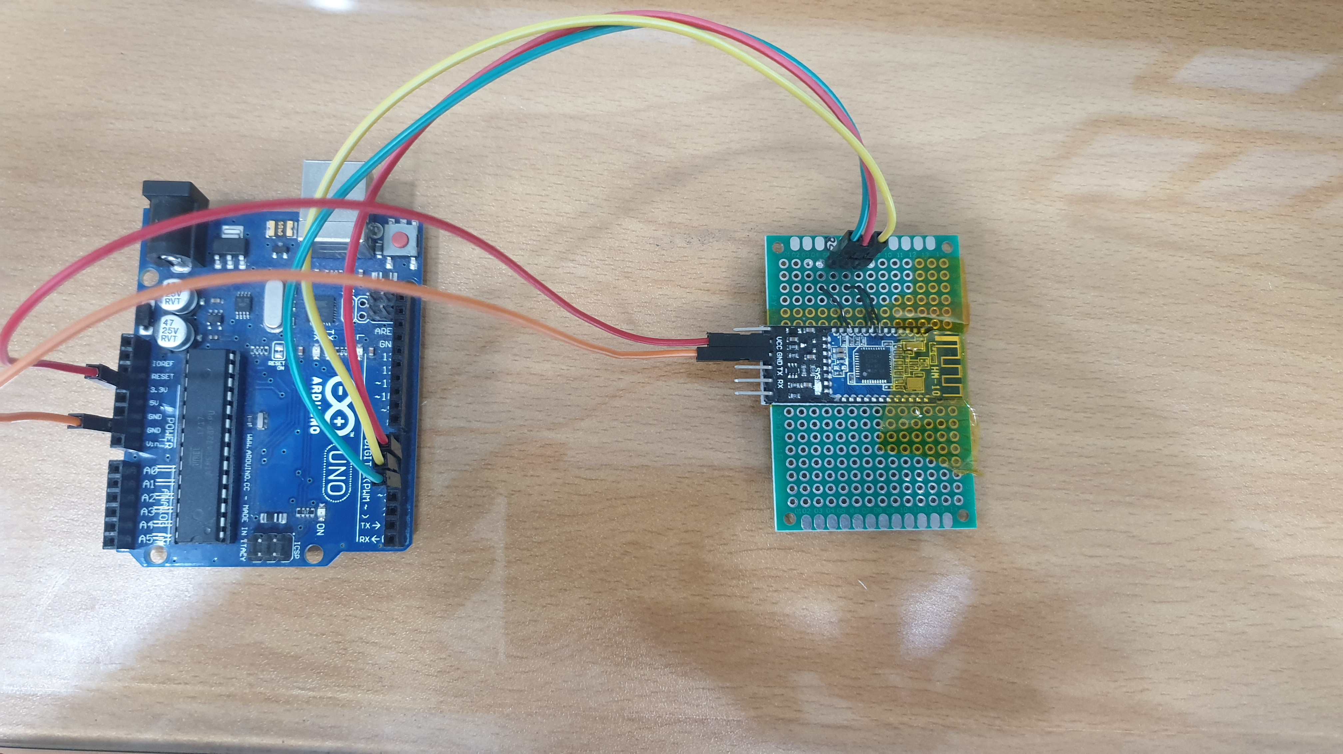
1. 아두이노 블루투스 연결
아두이노에 블루투스 기능이 없어 hm-10 블루투스 센서를 사용했다.
DC -> 4,,5
RS -> 5,,4
DD -> 6
VCC -> 3.3
GND -> GND

Slide 5
2. hm-10 펌웨어 올리기
아두이노와 hm-10을 연결하고 CCLoader.ino를 플래시한다.
명령 프롬프트에서 CCLoader.exe와 hm-10의 칩셋에 맞는 bin파일을 실행시킨다.

Slide 6
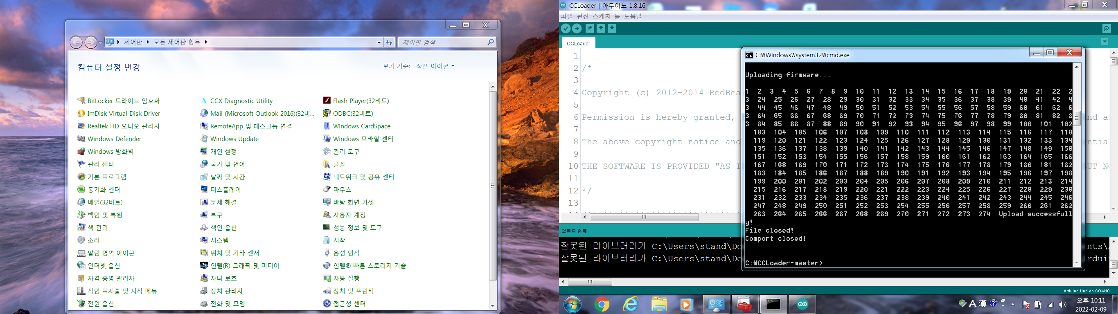
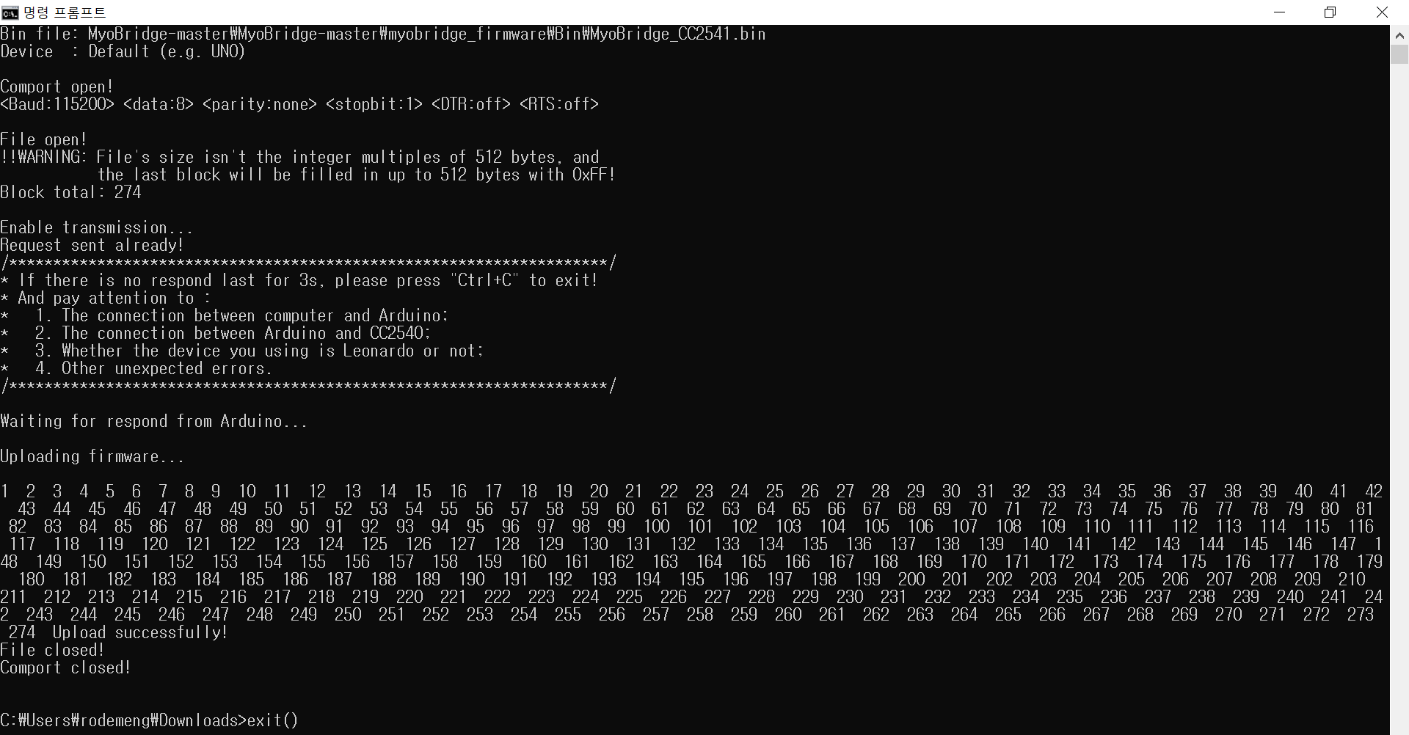
2. hm-10 펌웨어 올리기
완료된 것을 확인하면 exit()를 입력하고 프로그램을 종료한다.

Slide 7
필요한 것
Arduion UNO
Hm-10
MyoBridge 파일 다운로드 받은 사이트 https://github.com/vroland/MyoBridg

Slide 8
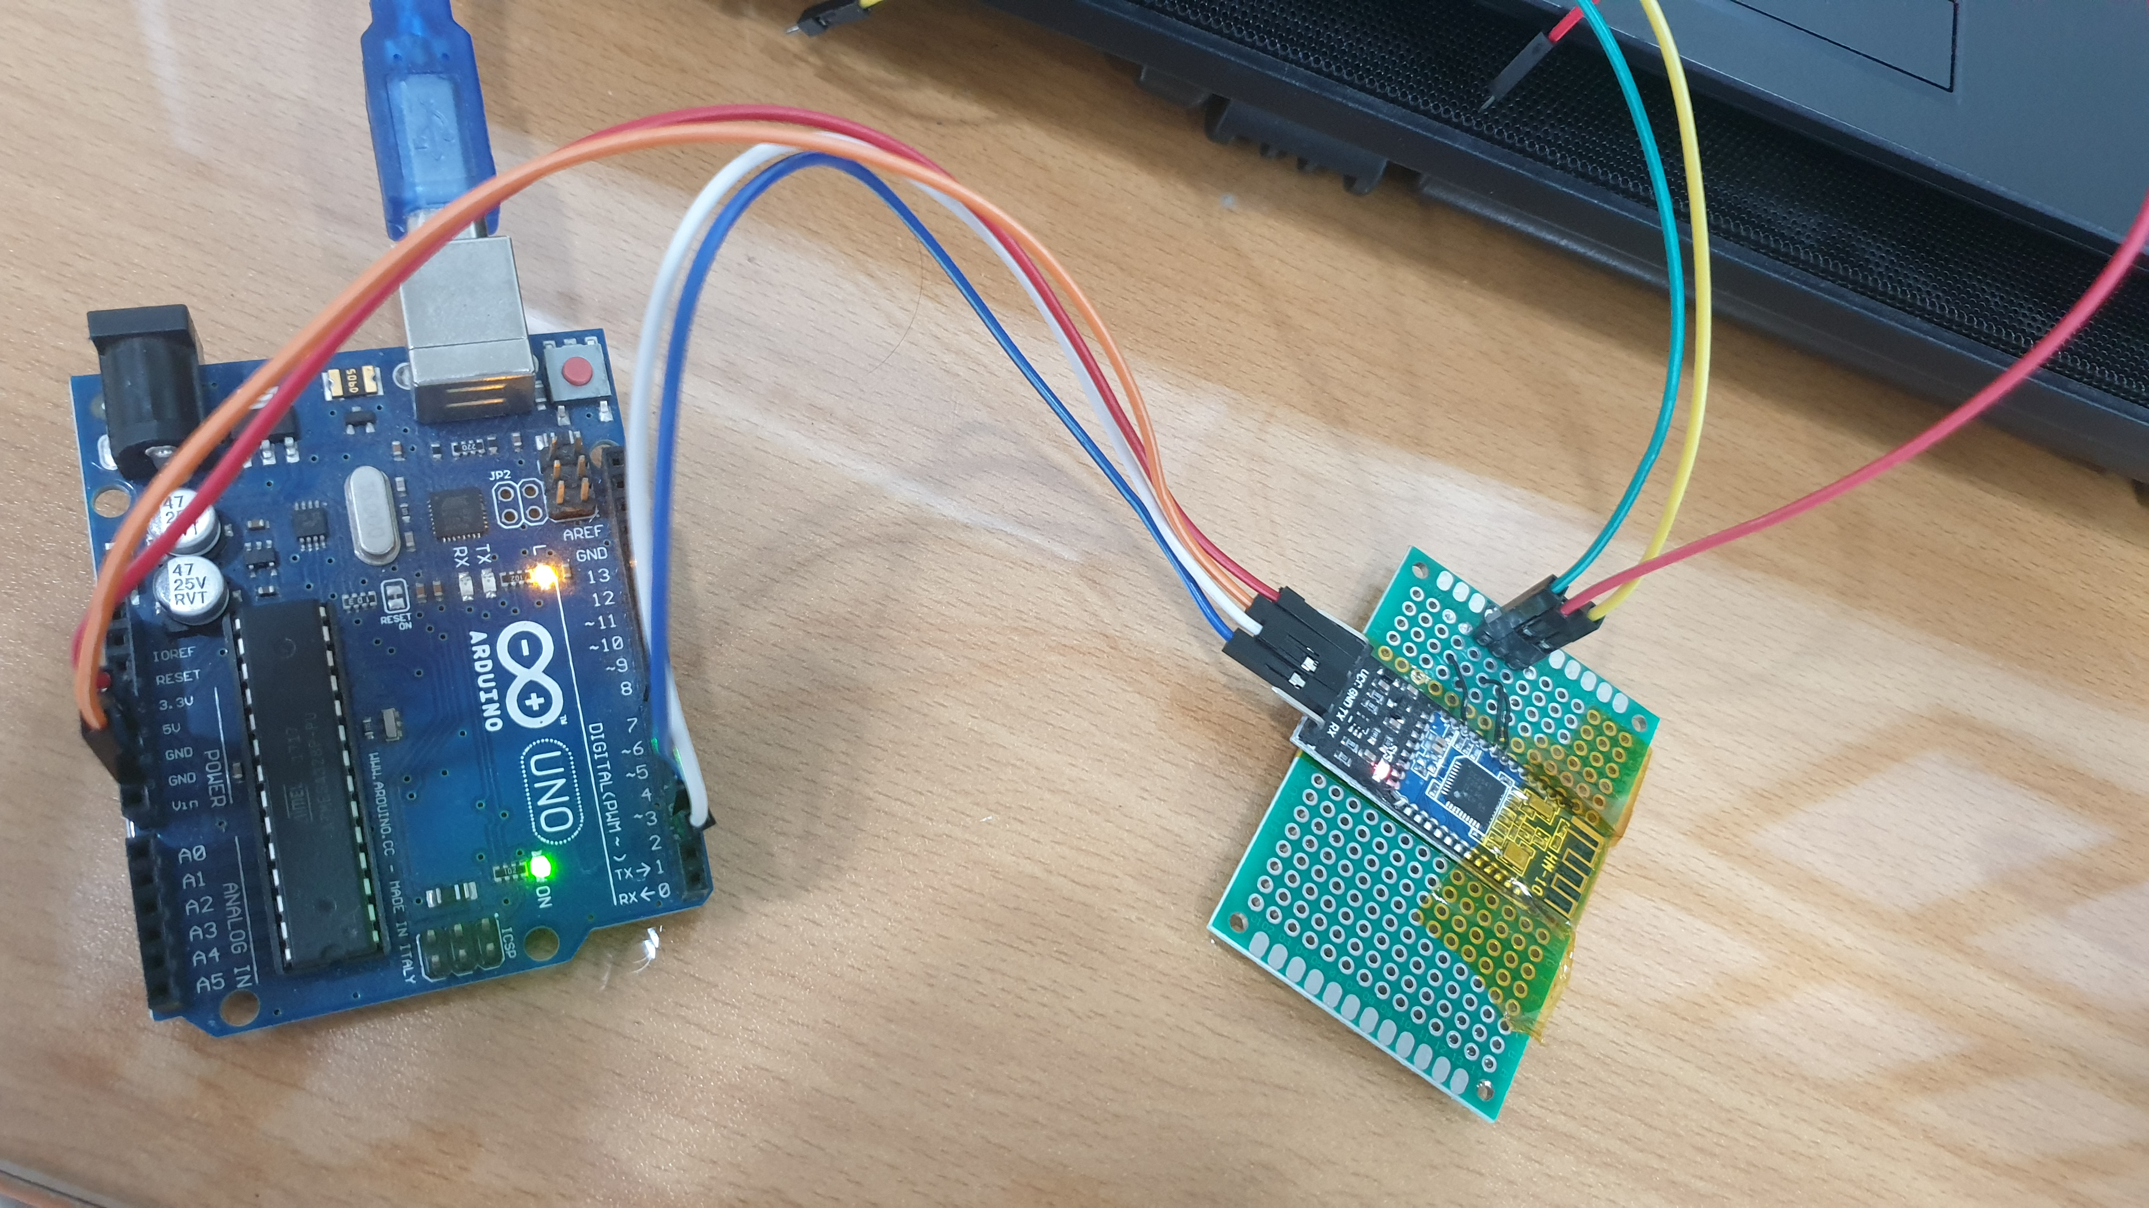
3. Myo 밴드와 hm-10 블루투스 연결
아두이노와 hm-10을 연결하고 Myo 밴드와 연결이 가능한지 확인하기 위해서 MyoBridge의 printFirmwareInfo.ino를 플래시 한다.
CCLoader.exe 5 CC2541hm10v540.bin 0
VCC -> 3.3
GND-> GND
TX -> 2
RX -> 3

Slide 9
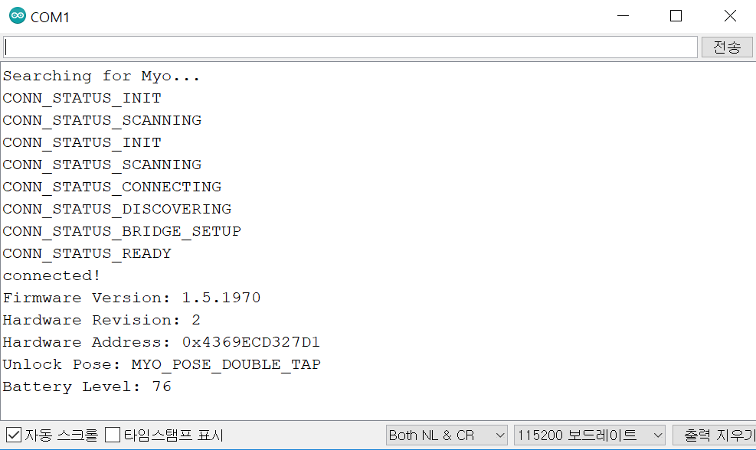
3. Myo 밴드와 hm-10 블루투스 연결
아래와 같이 시리얼 모니터에서 연결된 것을 확인한다.

Slide 10
필요한 것
Arduion UNO
Hm-10
MyoArduion 파일 다운로드 받은 사이트 https://github.com/m-fi/Myo-Arduino

Slide 11
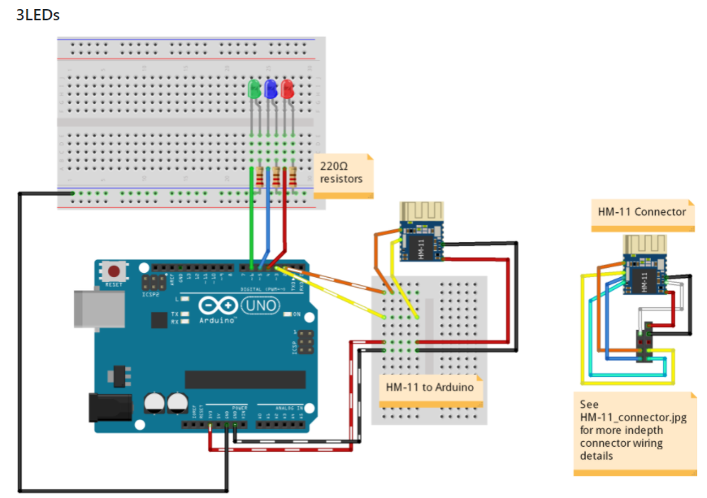
4. Myo 밴드의 행동에 따른 반응 확인
먼저 아두이노를 아래와 같이 구성한다.

Slide 12
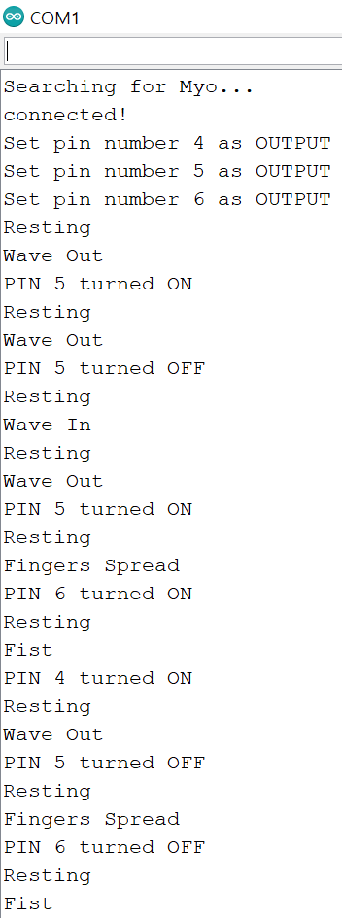
4. Myo 밴드의 행동에 따른 반응 확인
그 다음 아두이노에 MyoArduion의 3LEDs.ino를 플래시 한다.
Myo 밴드와 연결이 되면 시리얼 모니터에서 다음과 같이 나타난다.
행동에 따라 LED가 켜지고 꺼지는 것을 확인할 수 있다.

Slide 13
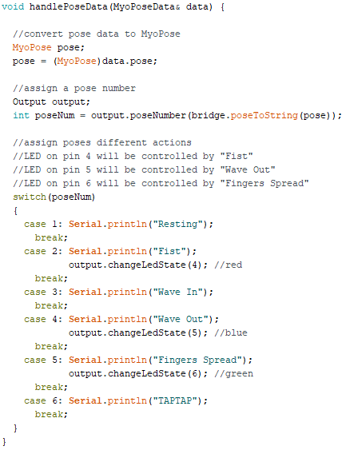
5. Myo 밴드의 행동에 따른 반응 설정
3LEDs.ino를 확인해보면 다음과 같이 handlePoseDate(MyoPoseData& date) 함수가 나온다.
여기서 Myo 밴드의 행동에 따라 아두이노의 설정을 수정할 수 있다.

Slide 14
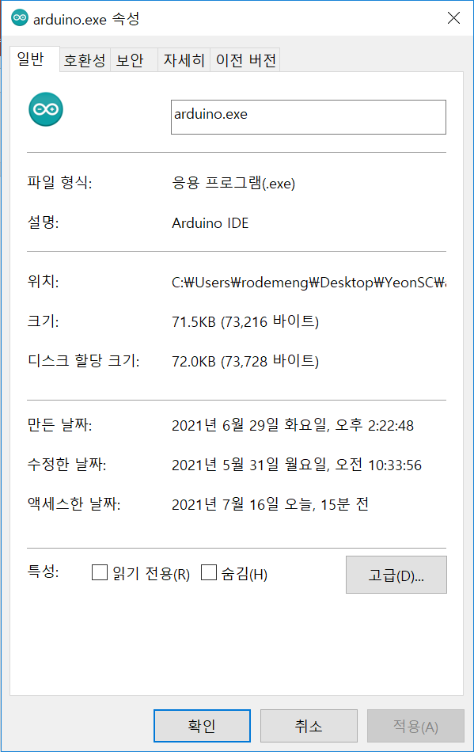
아두이노 라이브러리 추가하기
아두이노의 위치를 찾아서 들어간다.

Slide 15
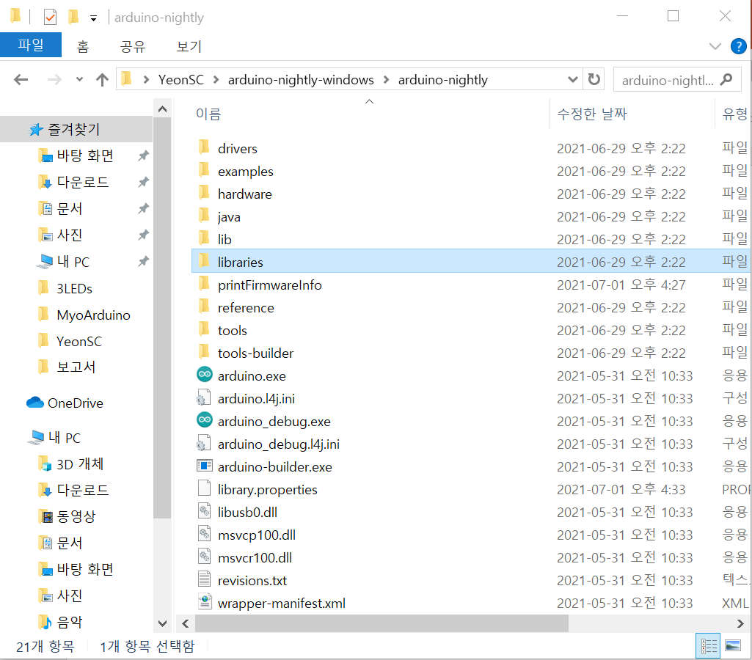
아두이노 라이브러리 추가하기
Libraries폴더를 들어간다.

Slide 16
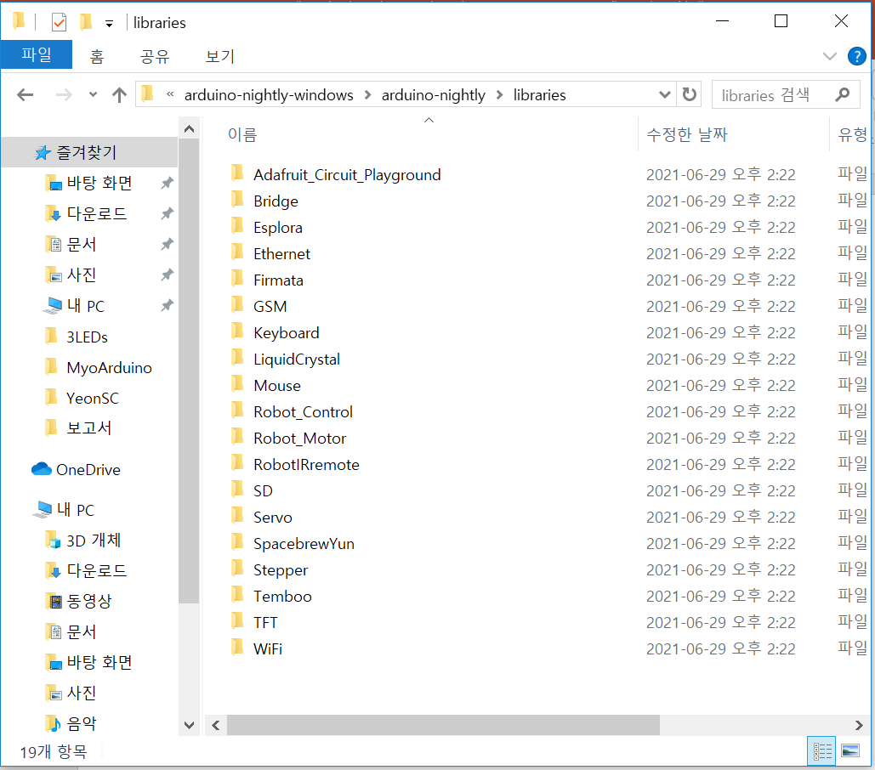
아두이노 라이브러리 추가하기
Libraries폴더에 라이브러리 파일을 추가하면 된다.

